Slide 1
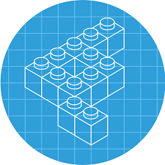

BEM
Bloque, Elemento, Modificador

Slide 2

Agenda
¿Qué es BEM?
Objetivos de BEM
Bloques, Elementos y Modificadores
Ventajas y desventajas

Slide 3
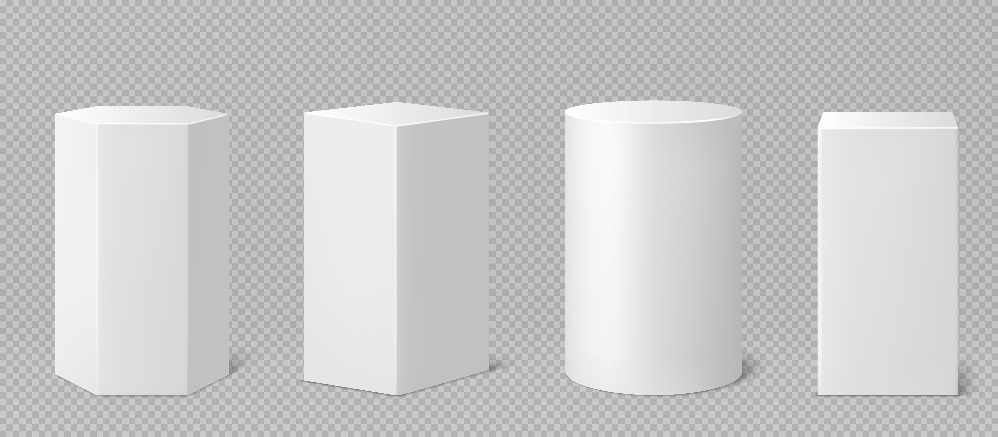
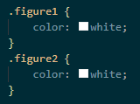
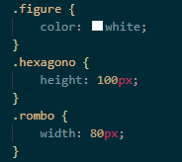


¿Qué es BEM?
BEM (Block, Element, Modifier o Bloque, Elemento, Modificador)
Fue creada por la empresa Yandex
Es una metodología ágil de desarrollo basada en componentes.
Propone nombrar de manera descriptiva cada una de las clases a utilizar.
Notes:
1 - BEM es el acrónimo de Bloque, Elemento, Modificador.
2 - Esta metodología fue creada por la empresa Yandex.
3 - Es una metodología ágil de desarrollo basada en componentes.
4 - Propone nombrar de manera descriptiva cada una de las clases a utilizar.
Nombrar las clases de una manera descriptiva nos ayuda a identificar y aislar un componente.

Slide 4
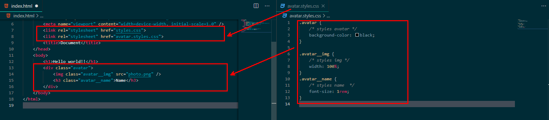
Objetivos de BEM
Agilizar el desarrollo
Mejorar el soporte a largo plazo
Modularizar creando componentes escalables y reutilizables
Estructura de código consistente
Notes:
Esta metodología intenta conseguir que nuestro desarrollo sea más ágil y mejorar el soporte a largo plazo.
Para ello propone la división del proyecto en bloques independientes o componentes.
Cada uno de estos componentes debería poder ser utilizado con total independencia del proyecto.
Esta división en componentes hace que nuestra estructura de código sea más consistente y fácil de mantener en el tiempo.

Slide 5
Bloque
Es el raíz o contenedor padre que contendrá los elementos
Hay etiquetas HTML que por si solas denotan un bloque
Una vez definido es posible nombrar el resto de elementos
Un bloque a su vez puede incluir otros bloques
<header class=“header">
<!-- elements -->
</header>
<section class=“section">
<!-- elements -->
<article class=“article">
<!-- elements -->
</article>
</section>
<footer class=“footer">
<!-- elements -->
</footer>
<!-- bloque -->
<div class="avatar">
<!-- elemento img -->
<img class="avatar__img" src="photo.png" />
<!-- elemento name -->
<h3 class="avatar__name">Name</h3>
</div>
Notes:
1 - Un bloque es el contenedor raíz o contenedor padre que contendrá el resto de los elementos que definirán un componente.
2 - Algunas etiquetas HTML como <footer> <header> <section> definen por sí solas un bloque.
3 - Será el punto de partida para nombrar el resto de elementos y modificadores que contiene.

Slide 6

Elemento
Los elementos son las piezas que componen un bloque
Por convención las clases de los elementos son nombradas utilizando dos guiones bajos separando el nombre del bloque del nombre del elemento.
.nombre-bloque__nombre-elemento{}
<!-- bloque -->
<div class="avatar">
<!-- elemento img -->
<img class="avatar__img" src="photo.png" />
<!-- elemento name -->
<h3 class="avatar__name">Name</h3>
</div>

Slide 7
Modificador
El modificador es una clase que añade o modifica propiedades de un bloque o un elemento.
Por convención las clases son nombradas utilizando dos guiones medios separando el nombre del bloque o elemento del nombre del modificador
.nombre-bloque—-nombre-modificador{}
.nombre-bloque__nombre-elemento—-nombre-modificador{}
<!-- bloque -->
<div class="avatar avatar--padding">
<!-- elemento img -->
<img class="avatar__img avatar__img--width" src="photo.png" />
<!-- elemento name -->
<h3 class="avatar__name">Name</h3>
</div>

Slide 8
Ventajas de BEM
Añade especificidad
Aumenta la independencia y la reutilización
Mejora la herencia múltiple
Simplicidad y control
Notes:
1 - La especificidad se consigue básicamente con el nombre de la clase, ya no es necesario enlazar clases al crear los estilos para conseguir tal fin.
2 - Al tratar cada bloque de manera aislada podremos moverlo por el documento o utilizarlo en otro proyecto sin que este vea afectado su comportamiento.
3 - Podemos modificar una de las partes sin que el resto se vea afectado, es decir que si modifico una propiedad de un elemento sólo debería afectar a ese elemento.
4 – Una vez se conoce su estructura y las convenciones a la hora de nombrar las clases es fácil identificar y controlar las diferentes partes de la estructura.

Slide 9
Desventajas de BEM
Nombres demasiado largos
Adaptarse a la metodología
Notes:
1 - Según la complejidad del proyecto o el componente el nombre las clases puede llegar a ser bastante largo.
2 - Identificar qué puede o debe ser tratado como un componente puede llevar su tiempo o puede que a medida que crece un proyecto partes que no han sido tratadas como tal ahora sí sea recomendable promocionarlas a componente.

Slide 10
Enlaces de interés
BEM
https://en.bem.info/
BEM Syntax
https://csswizardry.com/2013/01/mindbemding-getting-your-head-round-bem-syntax/
ITCSS
BEMIT
https://programacion.net/articulo/introduccion_a_itcss_para_desarrolladores_web_1545
https://babel.es/es/Media/Blog/Junio-2016/BEMIT-Agregando-funcionalidad-a-BEM

Slide 11




¡ Muchas gracias !
@lemoncoders
https://github.com/lemoncode
@basefactorteam

